Slide 1
失智症 早期預防、治療和控制
張耀文醫師
New Foundation Medical Group

Slide 2
記憶退化 vs. 失智症?
記憶退化是正常老化的結果
疾病相關的認知改變是健康問題造成的

Slide 3
正常老化的症狀
忘記熟悉的人的名字
忘記想要說什麼
進入另一個房間時忘記了要做什麼
找到剛放下的東西
試著回想一個特定的單字

Slide 4
健康問題的症狀
忘記幾週內所做過的事的重要細節
忘記做說過會做的事情
忘記最近發生的事件或談話
向同一個人復述故事或笑話，因為忘記已經告訴過他們
在工作或在家完成複雜的工作(例如平衡支票簿, 或者規劃項目)

Slide 5
輕度認知障礙 vs. 失智症
Mild Cognitive Impairment (MCI; 輕度認知障礙)
第一階段: 大約7年
失智症: 輕度, 中度, 重度.
再過 7 年

Slide 6
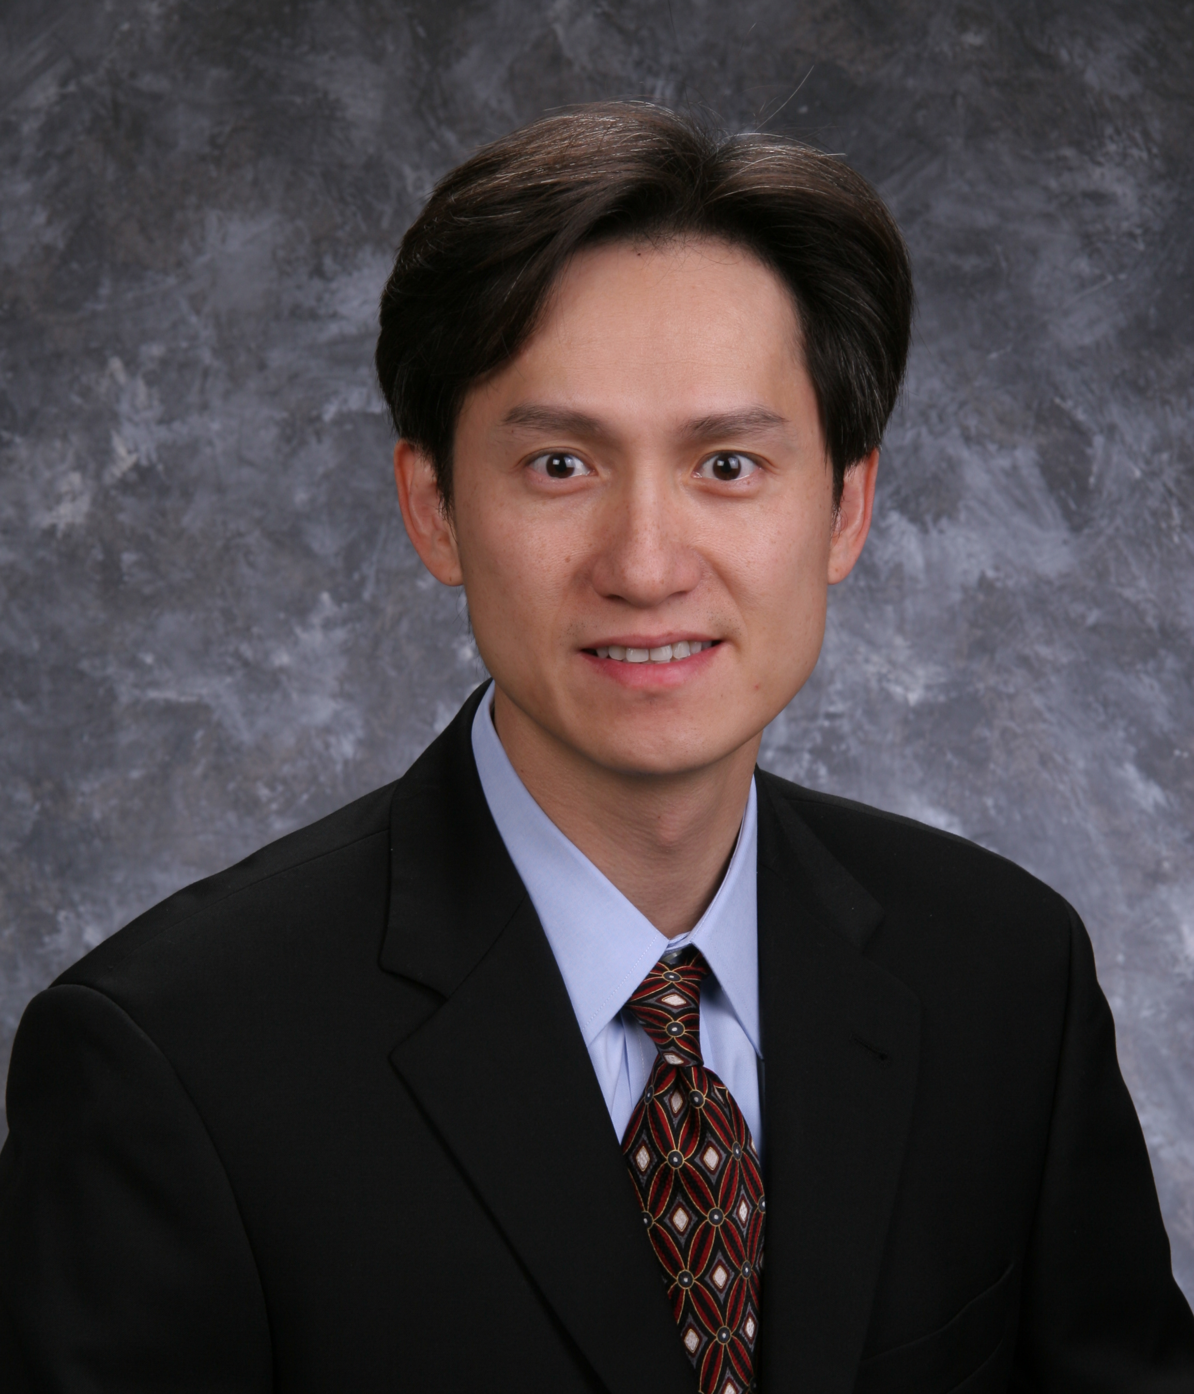
張耀文醫師
畢業於洛杉磯加州大學（UCLA）醫學院
專精內科和老人醫學專科
於橙縣地區從醫27年
熱心助人，時常參與慈濟所舉辦的義診
Notes:
張醫師畢業於洛杉磯加州大學（UCLA）醫學院，專精老人醫學專科，在橙縣地區從醫27年。張醫師特別重視老年⼈⼝的照護。他透過關懷和理解，與病患密切合作，針對病患的個別病況，為 病患提供符合實際的最佳治療。張醫師也有在養老院和老人退休中心看診，也時常參與慈濟所舉辦的義診，在這裏也要跟大家分享一個小秘密唷，張醫師也是我們陳福民醫生的家庭醫師唷.

Slide 7
2020年美國失智症發病率
71-79 歲 5%
90歲以上 37.4%
阿爾茨海默氏病: 60-80% 的病例
腦血管: 5-10%
路易體: 5%
其他病因:5%

Slide 8
失智症的定義
有兩個或兩個以上下列的徵兆會影響到日常生活：
記住最近學到的東西
認得和說出熟悉人或者東西的名字
講出別人可以理解的句子
對重要事情做出決定或判斷
計劃, 組織, 和執行簡單和複雜的任務

Slide 9
如何診斷失智症
排除診斷: 首先消除其他原因!
排除維生素缺乏, 比如維他命B12缺乏
排除抑鬱症: 老人憂鬱量表(Geriatric Depression Scale test)
排除甲狀腺功能減退症, 甲狀腺功能檢查
排除聽力損失: 聽力檢查

Slide 10
如何診斷失智症
腦部CT掃描或者MRI(核磁共振掃描):排除中風
正電子掃描: 澱粉樣斑塊, 降低葡萄糖代謝
在腦脊液內的生物標誌物.
篩查: MMSE(Mini-Mental State Exam:簡易精神狀態檢查或者MCI (Mild Cognitive Impairment:輕度認知障礙) 篩查
http://www.mciscreen.com/

Slide 11
預防計劃
對心臟好就對大腦好.
飲食:減輕炎症. 魚油, 吃紅肉時喝茶,薑黃
控制血糖和血壓
鍛煉: 散步, 瑜伽, 舉重, 爬山
腦力鍛煉: 學習演奏樂器, 學外語, 回學校上課, 冥想, 祈禱
足夠的睡眠(失眠年紀越大越常見)
社交活動 ( 防止社交隔離)

Slide 12
失智症進展
Healthy Brain Check List (健康大腦檢查表）
Functional Assessment Staging Test (功能評估分期測試）FAST

Slide 13
治療方法
早期診斷和治療以延緩失智症進展
藥物
非藥物治療: 補充劑, 社工的介入和協助

Slide 14
藥物
Donepezil, Galantamin, Rivastigmine
Namenda ( Mementine) 與以上的藥物合用可以延遲失智症進展長達 7 年
Aduhelm (aducanumab) ???
Nasal insulin spray (胰島素噴鼻劑)???

Slide 15
非藥物治療
MCT oil (中鍵脂肪酸油)
褪黑激素 (幫助睡眠)
紅甜菜汁 (增加血流量)
看 Alzheimer.org 的 Best Practice Care Plans for Dementia (失智症最佳照護計劃)
Notes:
請主持人提及慈濟特別與阿茲海默症協會的合作夥伴關係：
美國慈濟很高興與阿滋海默症協會擴大合作夥伴關係以期能為全美華人社區提供阿滋海默症的相關檢測、診斷、護理、治療、研究和倡導有關的重要訊息。在新冠疫情持續蔓延時，美國慈濟和各分支連點與阿滋海默症協會已經開始使用線上培訓和研討會對慈濟的同仁和志願者進行培訓。慈濟醫療基金會董事長葛濟捨醫師提到「每一個人都有得到阿滋海默症的可能性，我們不應該讓新冠疫情中斷我們為華人社區提供及推廣有關阿滋海默症相關訊息的服務」。

Slide 16
Notes:
謝謝大家，下次線上見！

